Slide 1

T
CUAI Basic 스터디 4팀
2024.04.02

Slide 2

스터디원 소개 및 만남 인증
스터디원 1 : 금상민
스터디원 2 : 김대현
스터디원 3 : 김신웅
스터디원 4 : 유금헌
스터디원 5 : 김태영

Slide 3
목차
1. 분류의 개요
2. 결정 트리
3. 앙상블 학습
4. 랜덤 포레스트
5. GBM(Gradient Boosting Machine)
6. XGBoost

Slide 4
1. 분류의 개요
분류(Classification)
지도학습의 대표적인 유형
주어진 데이터를 머신러닝 알고리즘으로 학습 후 모델을 생성
생성된 모델에 새로운 데이터 값이 주어졌을 때 미지의 레이블 값을 예측

Slide 5
1. 분류의 개요
나이브 베이즈(Naïve Bayes)
로지스틱 회귀(Logistic Regression)
결정트리(Decision Tree)
서포트 벡터 머신(Support Vector Machine)
최소 근접 알고리즘(Nearest Neighbor)
신경망(Neural Network)
앙상블(Ensemble

Slide 6
2. 결정 트리
결정 트리 : 데이터에 있는 규칙을 학습을 통해 자동으로 찾아내 트리(Tree) 기반의 분류 규칙을 만드는 것.
루트 노드
구성 요소
규칙 노드 | 규칙 조건
리프 노드 | 결정된 클래스 값
규칙 노드
규칙 노드
리프 노드
규칙 노드
리프 노드
리프 노드
리프 노드
리프 노드
※ 트리의 깊이가(depth)가 깊어질수록 결정 트리의 예측 성능이 저하될 가능성이 높음.

Slide 7
2. 결정 트리
문제점: 트리의 깊이가(depth)가 깊어질수록 결정 트리의 예측 성능이 저하될 가능성이 높음.
해결책 : 트리의 깊이를 줄이려면, 데이터를 분류할 때 최대한 많은 데이터 세트가 해당 분류에 속할 수 있도록 결정 노드의 규칙이 정해져야 함.

Slide 8
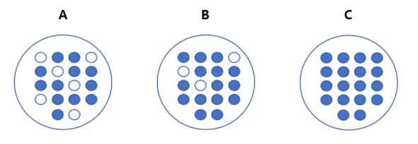
2. 결정 트리
어떻게 트리를 분할(Split)할 것인가?
균일도
정보 균일도가 높은 데이터 세트를 먼저 선택할 수 있도록 규칙 조건을 설정!

Slide 9
2. 결정 트리
정보의 균일도 측정 방법
정보 이득 지수 | 엔트로피 = 데이터 집합의 혼잡도 정보 이득 지수는 1 - (엔트로피 지수) 를 의미합니다.
지니 계수 | 지니계수는 낮을 수록 데이터의 균일도가 높고, 지니계수가 높으면 균일도가 낮음을 의미합니다.

Slide 10
2. 결정 트리
결정 트리 모델의 특징
장점
단점
• 알고리즘이 쉽고 직관적이다.
• 대부분 경우에 전처리 작업이 필요 없다.
• 특성들 간의 상관관계가 많아도 트리모델은 영향을 받지 않는다.
• 회귀와 분류 모두 가능하다.
• 새로운 sample이 들어오면 속수무책이다.
• 학습 정확도를 높이기 위해서는 더 복잡하게 만들어야 하는데 그러다 보면 과적합(Overfitting)에 걸리기 매우 쉽다.
따라서 결정 트리 모델은 사전에 크기를 제한하는 것이(일반화) 성능 튜닝에 도움이 된다.

Slide 11
2. 결정 트리
결정 트리 파라미터
파라미터 명 | 설명
min_samples_split | 샘플이 최소한 몇개 이상이어야 split(하위(잎)노드로 분리)할 것인가/클수록 과적합방지, 작을수록 정확하게 분리되어 과적합
min_samples_leaf | (잎) 노드가 되려면 가지고 있어야 할 최소 샘플의 수/ 클수록 과대적합방지, 작을수록 과적합/ min_samples_split을 만족해도 min_sample_leaf을 만족하지 않으면 leaf노드가 되지 못한다.
max_depth | 얼마나 깊게 트리를 만들 것인가/None이면 최대한 깊게(불순도가 0이 될 때까지)/클수록 과적합,작을수록 과적합방지
max_leaf_nodes | 최대 몇개 잎 노드가 만들어질 때 까지 split(하위(잎)노드로 분리)할 것인가
max_features | 최적의 분할을 위해 고려할 최대 피처 개수

Slide 12
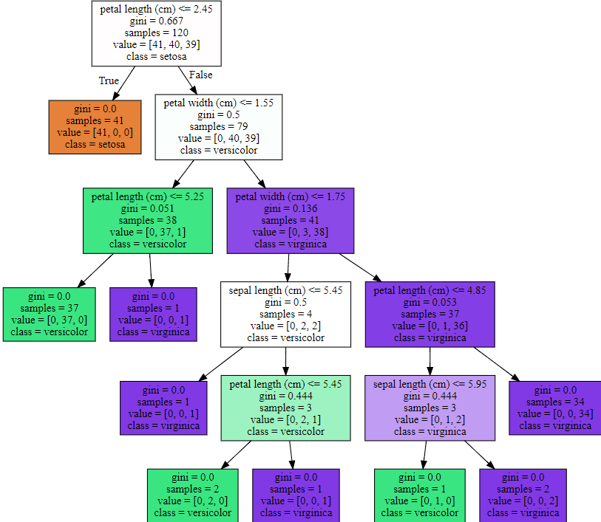
2. 결정 트리
결정 트리 모델의 시각화
petal length(cm) <= 2.45 와 같이 feature의 조건이 있는 것은 자식 노드를 만들기 위한 규칙 조건이다. 리프 노드에는 없는 지표이다.
gini : 다음의 value안의 데이터 분포에서의 지니계수
samples : 현재 노드의 데이터 수.
value : class 값 기반의 데이터 수.

Slide 13
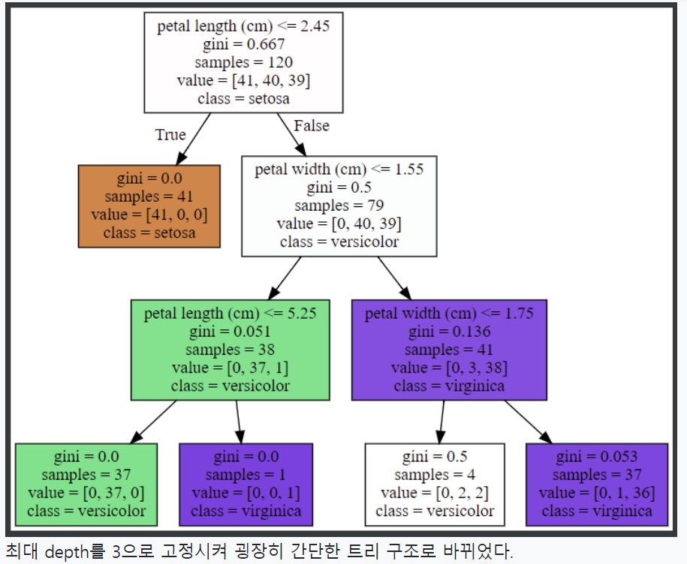
2. 결정 트리
max_depth = 3

Slide 14
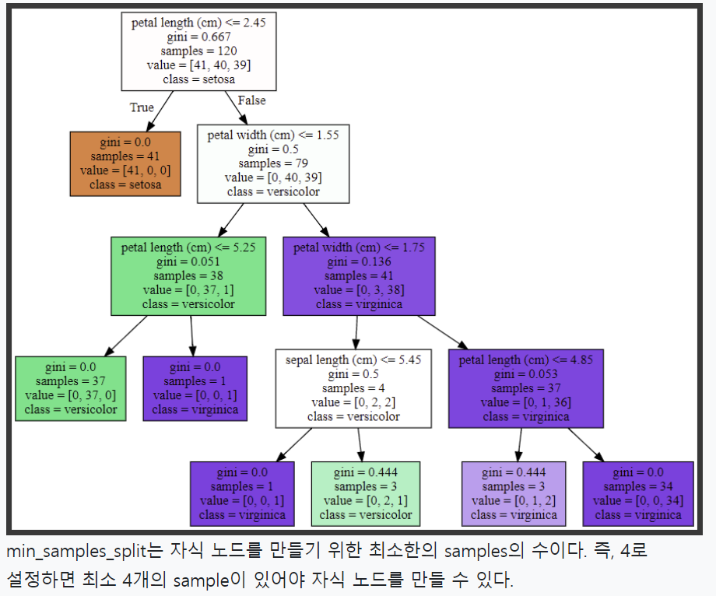
2. 결정 트리
min_samples_split = 4

Slide 15
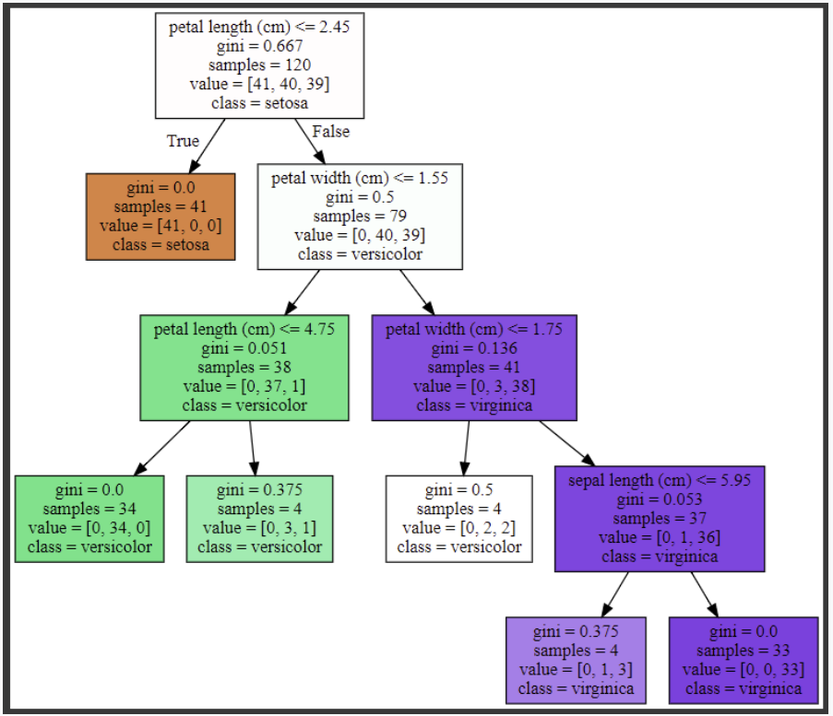
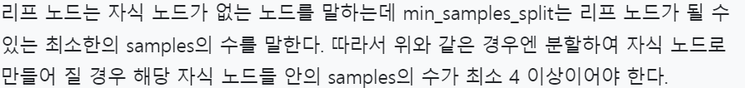
2. 결정 트리
min_samples_leaf = 4

Slide 16
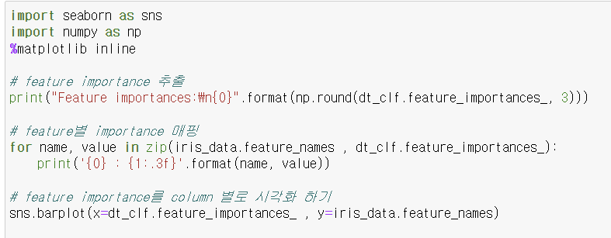
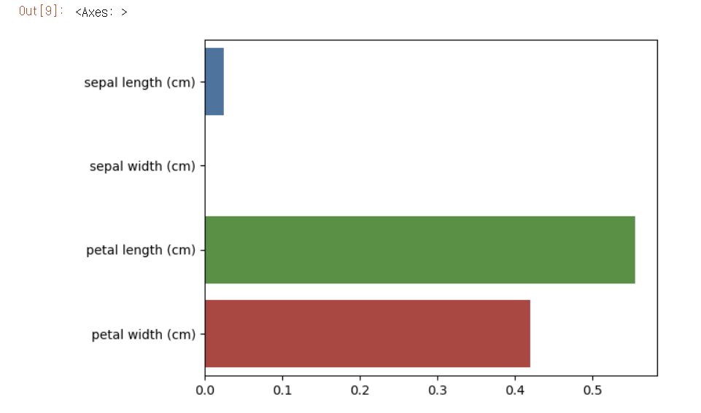
2. 결정 트리
feature_importances

Slide 17
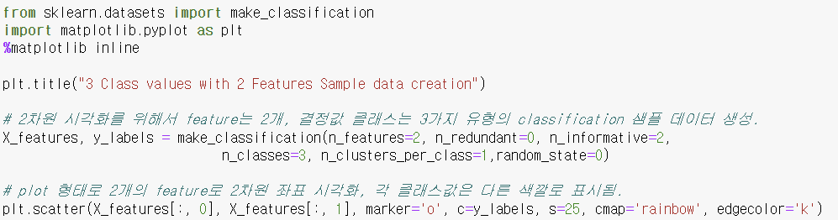
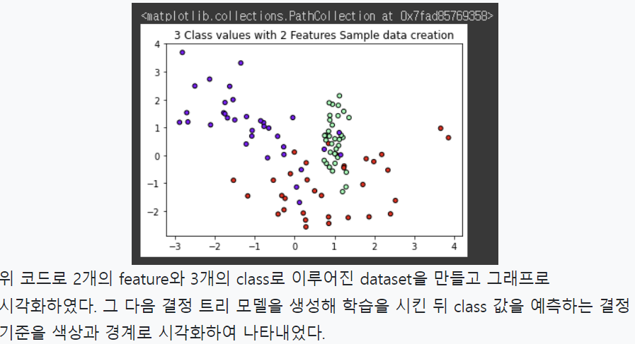
2. 결정 트리
결정 트리 과적합(Overfitting)

Slide 18
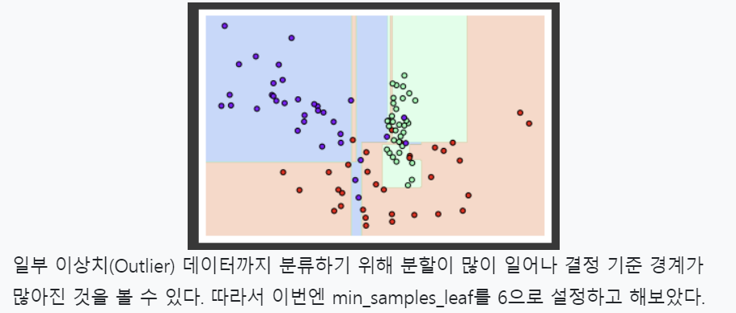
2. 결정 트리
결정 트리 과적합(Overfitting)

Slide 19
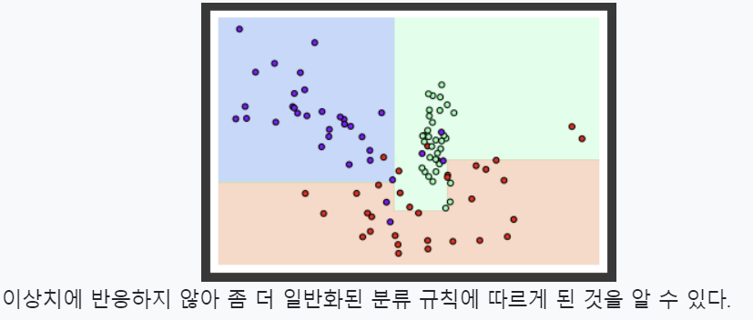
2. 결정 트리
결정 트리 과적합(Overfitting)

Slide 20
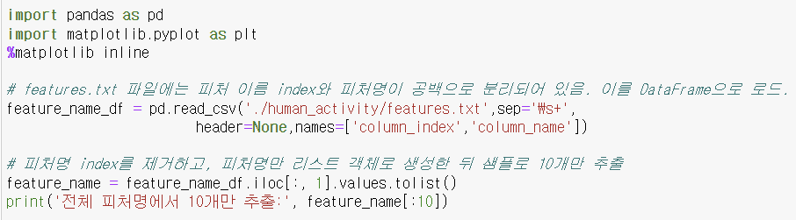
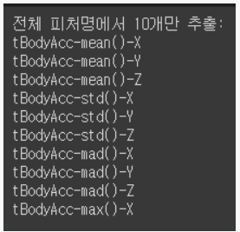
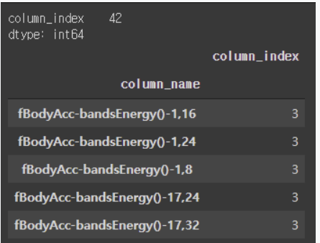
2. 결정 트리
결정 트리 실습 – 사용자 행동 인식 데이터 세트
(1) 중복된 feature 명 확인
42개의 중복된 feature명 확인

Slide 21
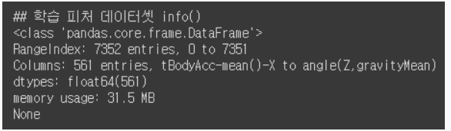
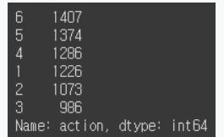
2. 결정 트리
결정 트리 실습 – 사용자 행동 인식 데이터 세트
(2) 데이터셋 info 확인
Dataset은 7352개로 561개의 feature를 가지고 있다.
Label은 6가지로 고르게 분포되어있다.

Slide 22
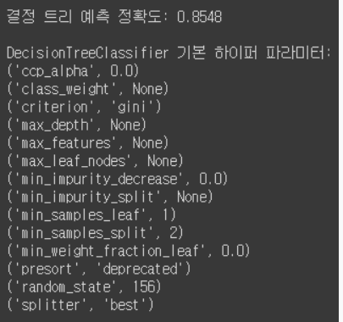
2. 결정 트리
결정 트리 실습 – 사용자 행동 인식 데이터 세트
(3) 동작 예측 분류 (hyper parameter = default)
정확도 : 85.48%

Slide 23
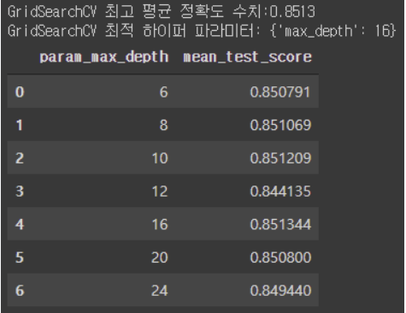
2. 결정 트리
결정 트리 실습 – 사용자 행동 인식 데이터 세트
(3) 동작 예측 분류 (max_depth : 6 ~24)
깊이(depth)가 예측 정확도에 주는 영향을 알기 위해 GridSearchCV를 이용하여 max_depth 값을 6 ~ 24로 늘리면서 예측 성능을 측정해보았다.
정확도 최댓값 (max_depth = 16) : 85.13%
max_depth가 16일 때 정확도가 가장 높고 16을 넘어가면 정확도가 점점 떨어지는 경향을 보임.
Notes:
예측 프로세스는 데이터 세트 분리, 모델 학습, 예측 수행, 평가 총 4단계가 있는데, 먼저 데이터 세트 분리 단계를 설명하겠습니다.
train_test_split() 함수로 학습 데이터와 테스트 데이터 분리
함수의 대표적인 파라미터들 소개 - 밑에 3개 읽으시면 됩니다

Slide 24
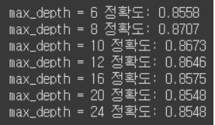
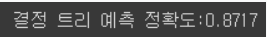
2. 결정 트리
결정 트리 실습 – 사용자 행동 인식 데이터 세트
(4) Test dataset 에서의 정확도 측정
max_depth에 따라 test dataset에서의 정확도를 측정.
이번엔 max_depth가 8일 때 정확도가 가장 높고 8을 넘어가면 정확도가 점점 떨어지는 경향을 보임.
max_depth와 min_samples_split을 같이 변경하면서 정확도를 튜닝
max_depth가 8, min_samples_split이 16인 경우에 가장 높은 정확도를 보임.

Slide 25
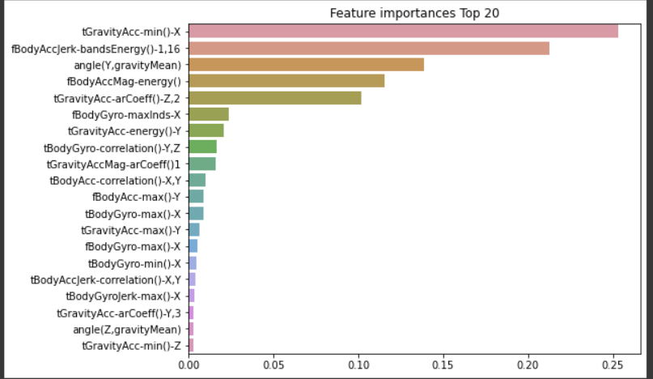
2. 결정 트리
결정 트리 실습 – 사용자 행동 인식 데이터 세트
(5) feature importances

Slide 26
3. 앙상블 학습
앙상블 학습 : 여러 개의 분류기(Classifier)를 생성하고 그 예측을 결합함으로써 보다 정확한 최종 예측을 도출하는 기법
앙상블(Ensemble)
보팅(Voting)
배깅(Bagging)
부스팅(Boosting)

Slide 27
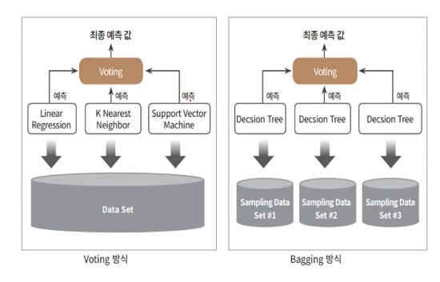
3. 앙상블 학습

Slide 28
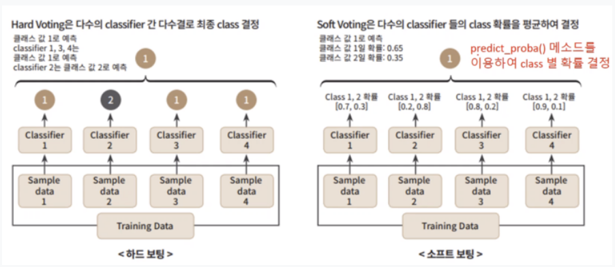
3. 앙상블 학습
보팅 유형 – 하드 보팅(Hard Voting)과 소프트 보팅(Soft Voting)

Slide 29
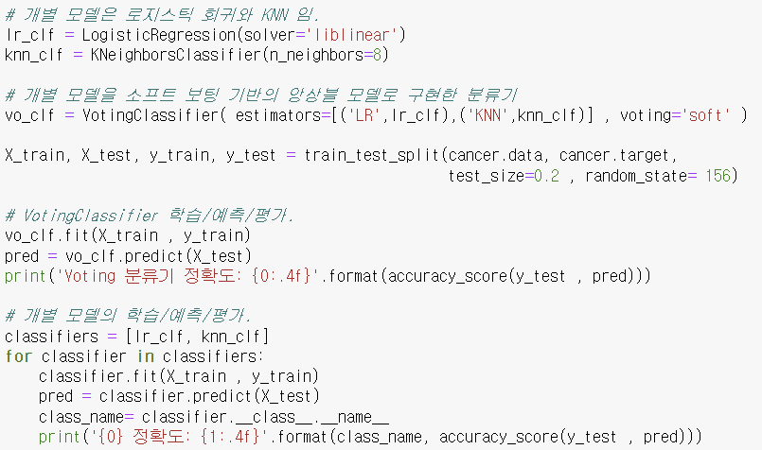
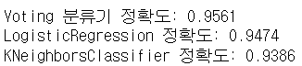
3. 앙상블 학습
보팅 분류기(Voting Classifier) – 위스콘신 유방암 데이터 세트
※ 보팅 분류기를 포함한 앙상블 방법은 전반적으로 다른 단일 ML 알고리즘보다 뛰어난 예측 성능을 가지는 경우가 많다!

Slide 30
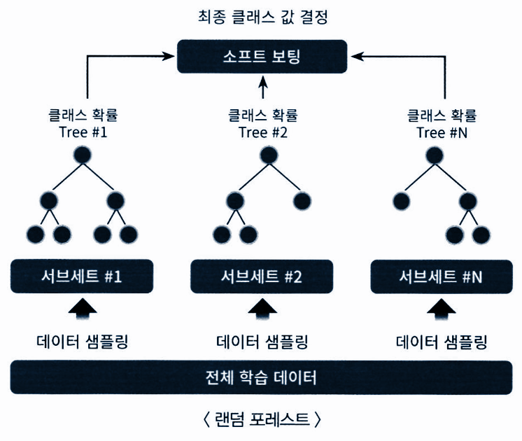
4. 랜덤 포레스트

Slide 31
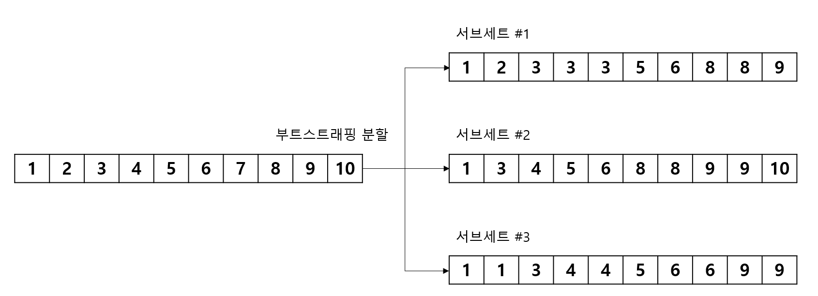
4. 랜덤 포레스트
중복 허용
< 부트스트래핑 샘플링 방식>

Slide 32
4. 랜덤 포레스트
하이퍼 파라미터 및 튜닝
트리 기반 앙상블 알고리즘의 단점
하이퍼 파라미터가 너무 많아 튜닝이 오래 걸리는 데,
그에 비해 예측 성능은 크게 향상되지 않을 수 있다

Slide 33
4. 랜덤 포레스트
하이퍼 파라미터 및 튜닝
파라미터 명 | 설명
n_estimators | 결정 트리의 개수를 지정 / 많이 설정할수록 좋은 성능을 기대할 수 있지만 수행 시간은 오래 걸린다
max_features | 결정 트리에 사용된 것과 동일하지만 기본값은 ‘None’이 아닌 ‘auto’ 즉, ‘sqrt’로 설정되어 있어 sqrt(전체 피처 개수)만큼 참조
※ max_depth, min_samples_leaf같은 결정 트리에서의 과적합을 개선하기 위해 사용되는 파라미터도 동일하게 적용 가능

Slide 34
5. GBM(Gradient Boosting Machine)
여러 개의 약한 학습기(weak learner)를 순차적으로 학습-예측하면서 잘못 예측한 데이터에 가중치 부여를 통해 오류를 개선해 나가면서 학습하는 방식
ex) AdaBoost(Adaptive boosting), Gradient Boost

Slide 35
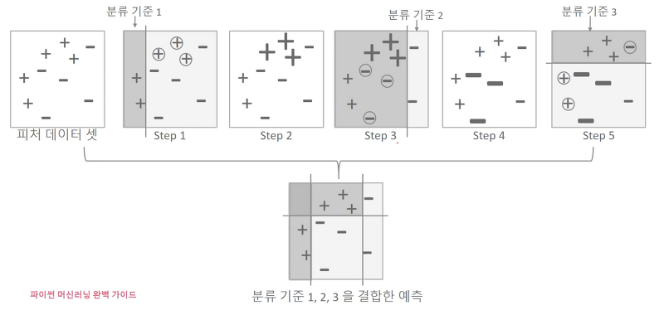
5. GBM(Gradient Boosting Machine)
AdaBoost

Slide 36
5. GBM(Gradient Boosting Machine)
AdaBoost
첫 번째 약한 학습기가 분류 기준 1로 +와 – 분류
※ 동그라미 표시된 데이터는 잘못 분류된 오류 데이터

Slide 37
5. GBM(Gradient Boosting Machine)
AdaBoost
+ 오류 데이터에 대해 가중치 값 부여 -> 크기 증가

Slide 38
5. GBM(Gradient Boosting Machine)
AdaBoost
두 번째 약한 학습기가 분류 기준 2로 +와 - 분류

Slide 39
5. GBM(Gradient Boosting Machine)
AdaBoost
- 오류 데이터에 대해 더 큰 가중치 부여 -> 크기 증가

Slide 40
5. GBM(Gradient Boosting Machine)
AdaBoost
세 번째 약한 학습기가 분류 기준 3으로 +와 - 분류

Slide 41
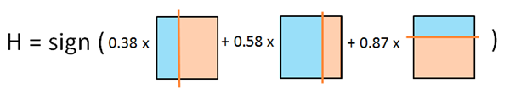
5. GBM(Gradient Boosting Machine)
AdaBoost
나중에 쓴 약한 학습기에 더 큰 가중치 부여
※ Gradient Boost는 가중치 업데이트에 경사 하강법 이용

Slide 42
5. GBM(Gradient Boosting Machine)
하이퍼 파라미터 및 튜닝
파라미터 명 | 설명
loss | 경사 하강법에서 사용할 비용 함수 지정 / 기본값은 ‘deviance’
learning_rate | 학습을 진행할 때마다 적용하는 학습률 즉, weak learner가 순차적으로 오류 값을 보정해 나갈 때 적용하는 계수 / 0과 1 사이의 값 지정 가능 / 수행 시간과는 반비례, 성능과는 비례 관계 -> n_estimators와 상호 보완적
n_estimators | weak learner의 개수 / 많을수록 예측 성능이 일정 수준까지 좋아짐
subsample | weak learner가 학습에 사용하는 데이터의 샘플링 비율로 퍼센트로 입력 ex) 1이면 전체 데이터, 0.5면 학습 데이터의 50%

Slide 43
6. XGBoost
GBM에 기반하고 있지만 느린 수행 시간 및 과적합 규제 부재 등의 문제를 해결한 알고리즘
뛰어난
예측 성능
GBM 대비
빠른 수행시간
과적합 규제
Tree pruning
(가지치기)
자체 내장된
교차 검증
결손값
자체 처리

Slide 44
6. XGBoost
파이썬 래퍼 XGBoost 적용 – 위스콘신 유방암 예측
종양의 크기, 모양 등의 다양한 속성값을 기반으로 악성 종양(malignant), 양성 종양(benign) 이진 분류

Slide 45
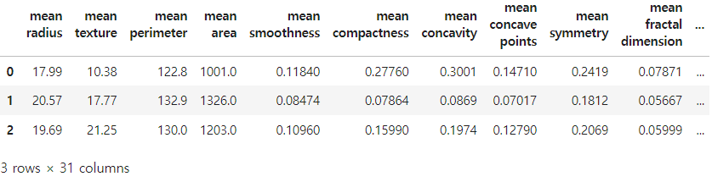
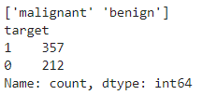
6. XGBoost
Target레이블(악성 = 0, 양성 = 1)을 제외한 30개의 피처 데이터 세트 존재

Slide 46
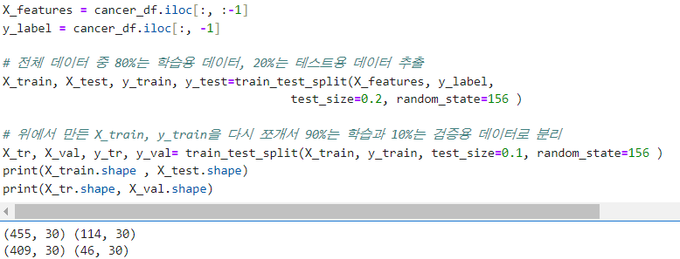
6. XGBoost
569개의 데이트세트에서 최종 학습용 409개, 검증용 46개, 테스트용 114개 추출

Slide 47
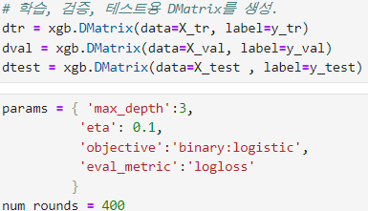
6. XGBoost
데이터들을 XGBoost만의 객체인 Dmatrix로 변환
GBM의 학습률(learning rate)와 같은 eta
목적함수는 이진 로지스틱
오류 함수의 평가 성능 지표는 logloss
num_rounds (부스팅 반복 횟수)

Slide 48
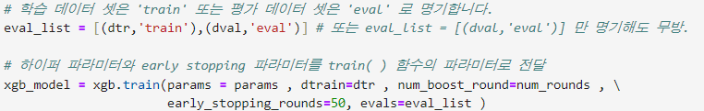
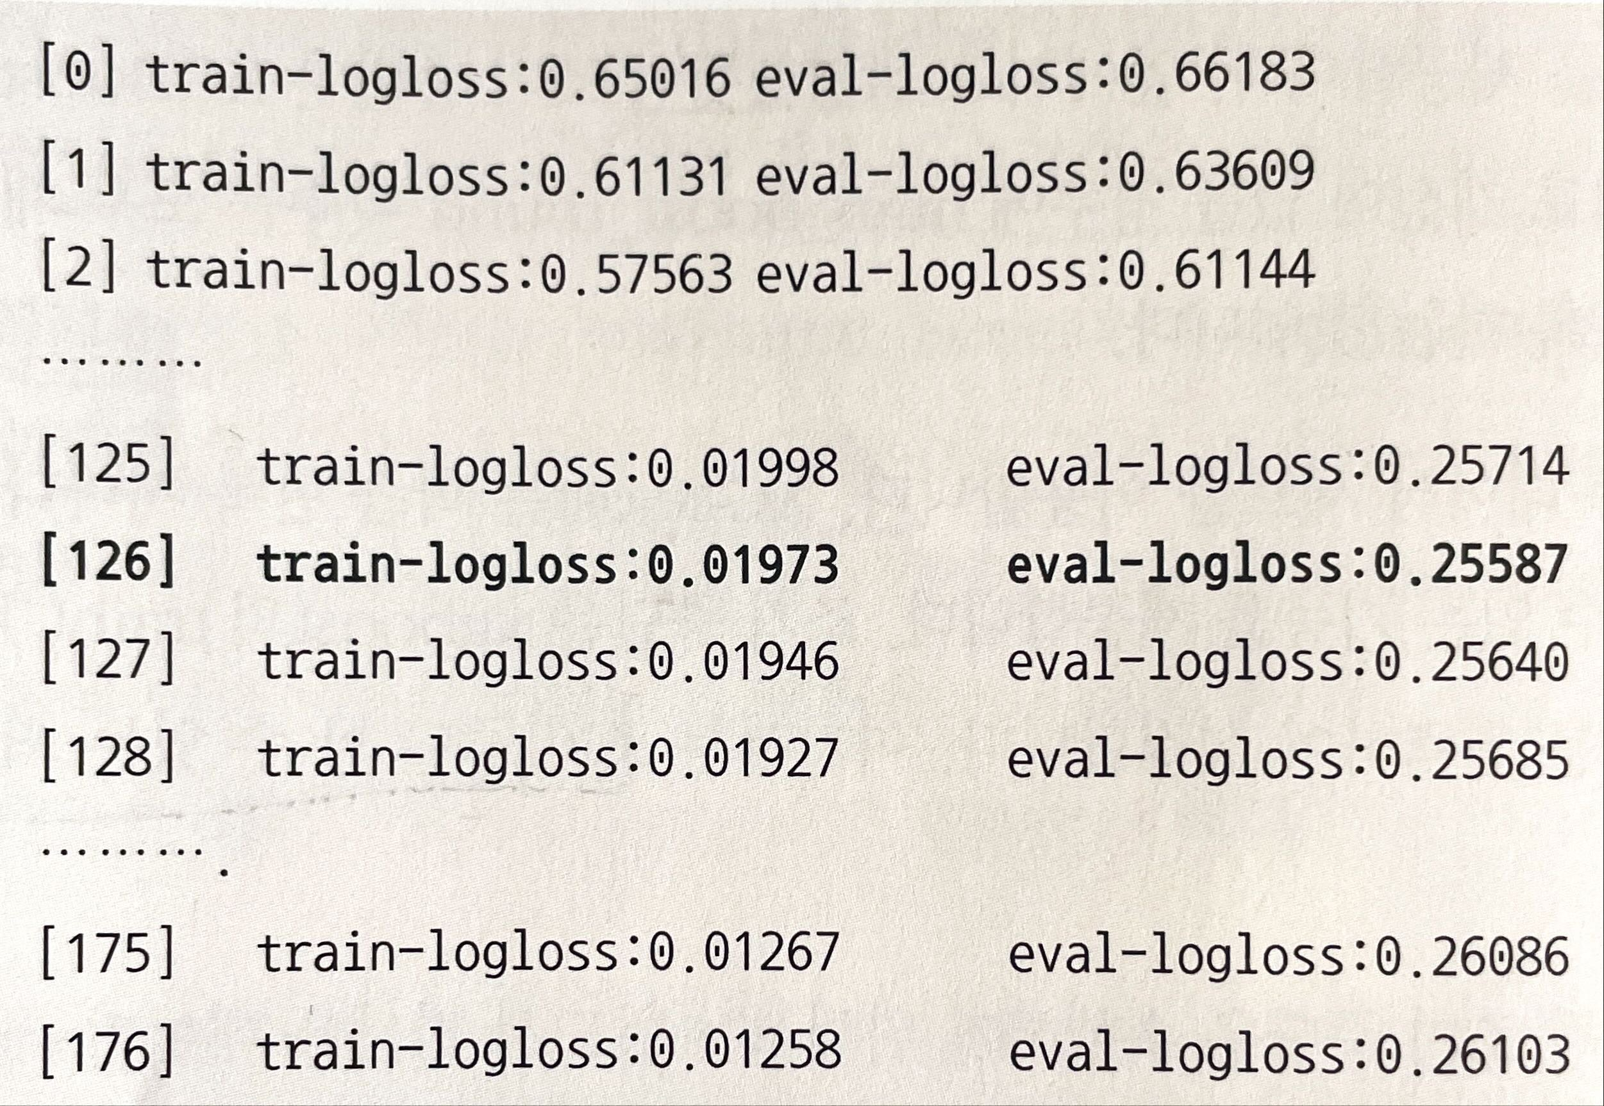
6. XGBoost
조기 중단(early stopping) 50회 수행
126번-176번까지 logloss값 향상X 이므로 반복하지 않고 종료

Slide 49
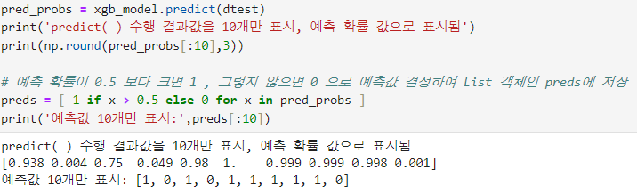
6. XGBoost
Xgboost의 predict()는 예측 결과 추정 확률 값을 반환

Slide 50
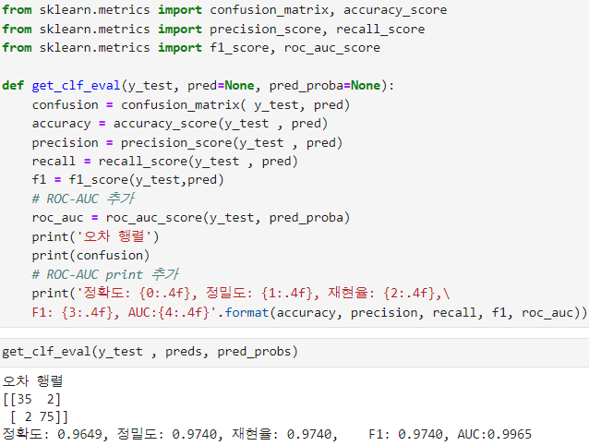
6. XGBoost

Slide 51
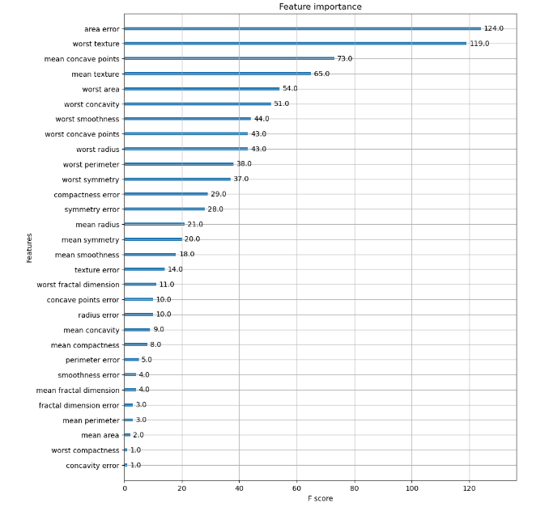
Xgboost의 plot_importance()
피처의 중요도를 막대그래프 형식으로 표현

Slide 52
6. XGBoost
사이킷런 래퍼 XGBoost의 개요 및 적용
사이킷런의 프레임워크와 연동하기 위해 개발된 사이킷런 전용의 XGBoost 래퍼 클래스
분류 => XGBClassfier
회귀 => XGBRegressor

Slide 53
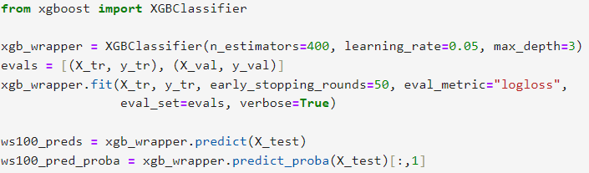
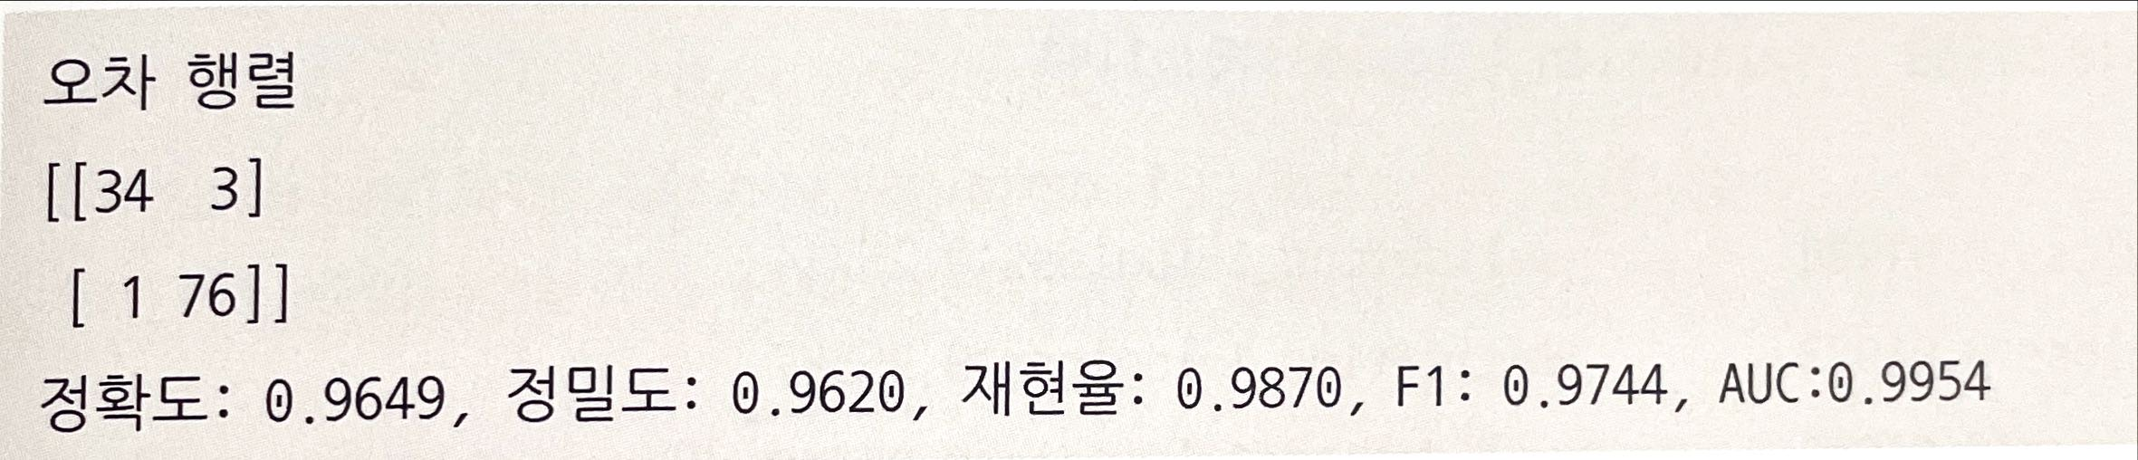
6. XGBoost
앞선 예제에 XGBClassifier를 적용

